Slide 1
Planar Reflection (PRN)
Step：
Edit > Project Settings > Engine-Rendering > Optimizations
Check Support global clip plane for Planar Reflections
Window > show Place Actors > Visual Effects -> Search “Planar Reflection”

Slide 2
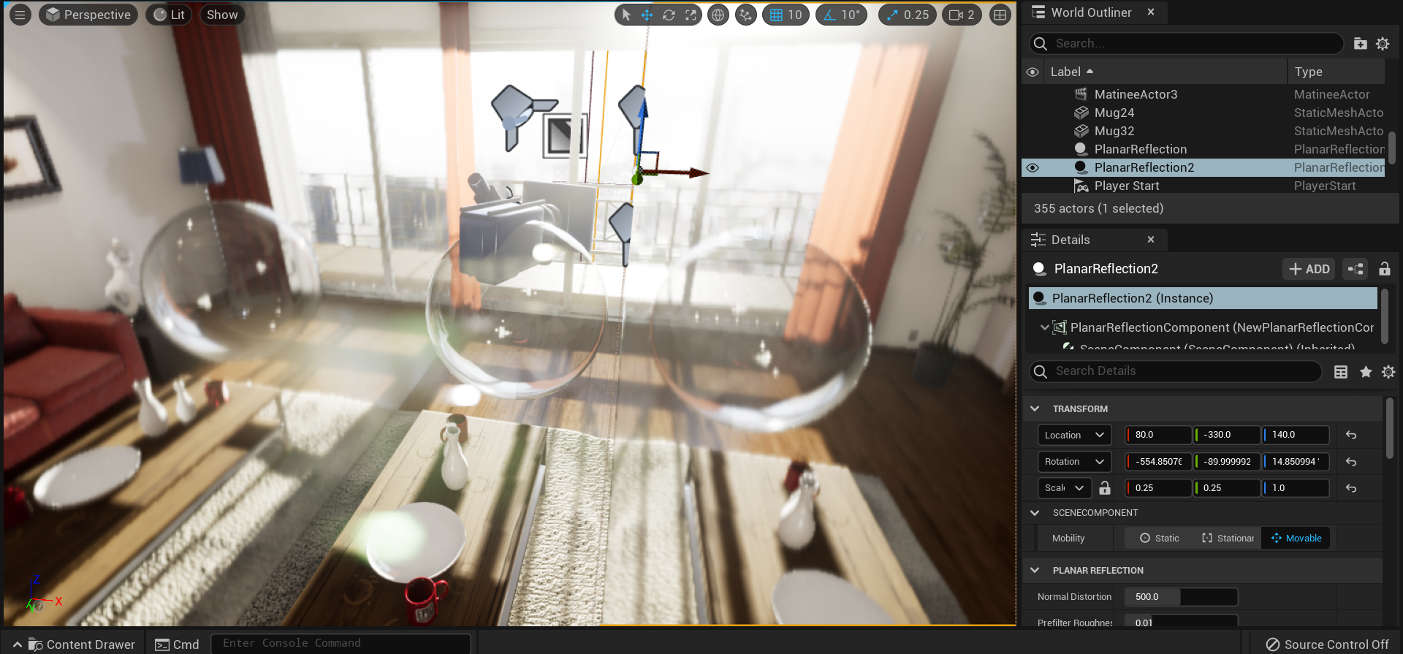
插入2個 planar reflection 以增強反射效果

Slide 3
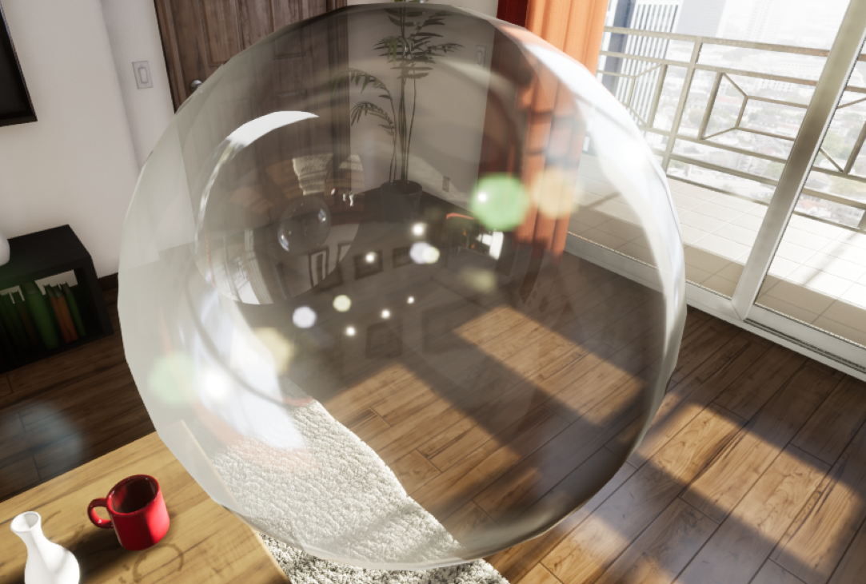

Slide 4
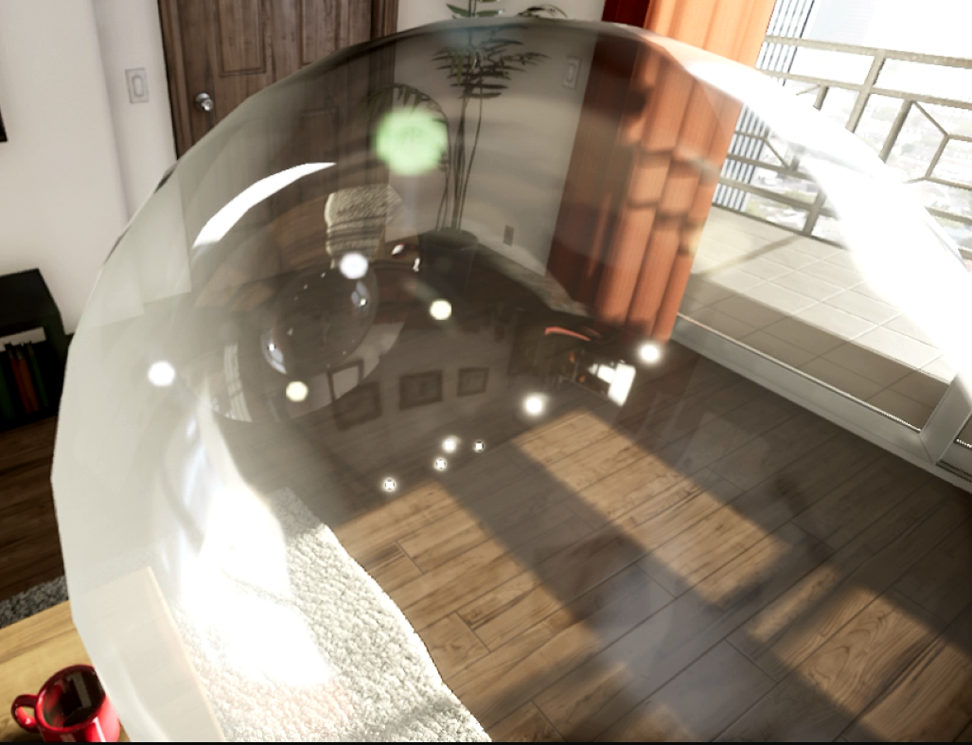
反射成像似乎有兩個球體，壁畫的反射角度也極其怪異

Slide 5
事前評估：may be expensive
實測結果：1 個 PRN 和 2 個 PRN 成像效果相同，不確定是哪裡的問題，PRN 成像只適用於特定平面場景，球體效果不佳

